Slide 1

МИР БЕЗ НАРКОТИКОВ
Наркотики — группа веществ, вызывающих физическую зависимость, не связанных с нормальной жизнедеятельностью.
наркомания – это пристрастие к употреблению наркотиков,
болезненное влечение, которое приводит к тяжелым нарушениям,
в первую очередь, психических и физических функций организма .
Здоровый образ жизни
Употребление наркотиков

Slide 2

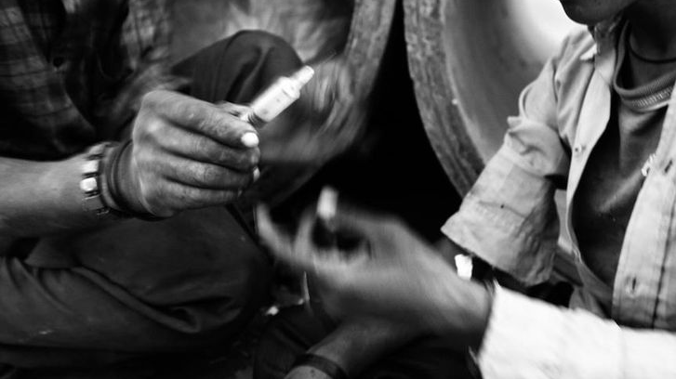
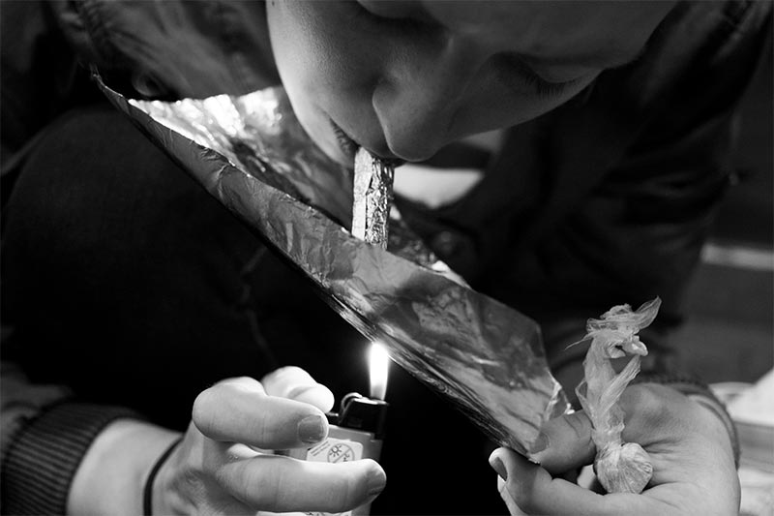
Наркотики…
Наркоманы люди с парализованной волей, люди психически инвалидизированные.
Наркомания затягивает почти мгновенно, в отличии от алкоголя, химическая и психологическая зависимость от наркотиков одна из самых скоростных по развитию.
ДАЛЕЕ …

Slide 3
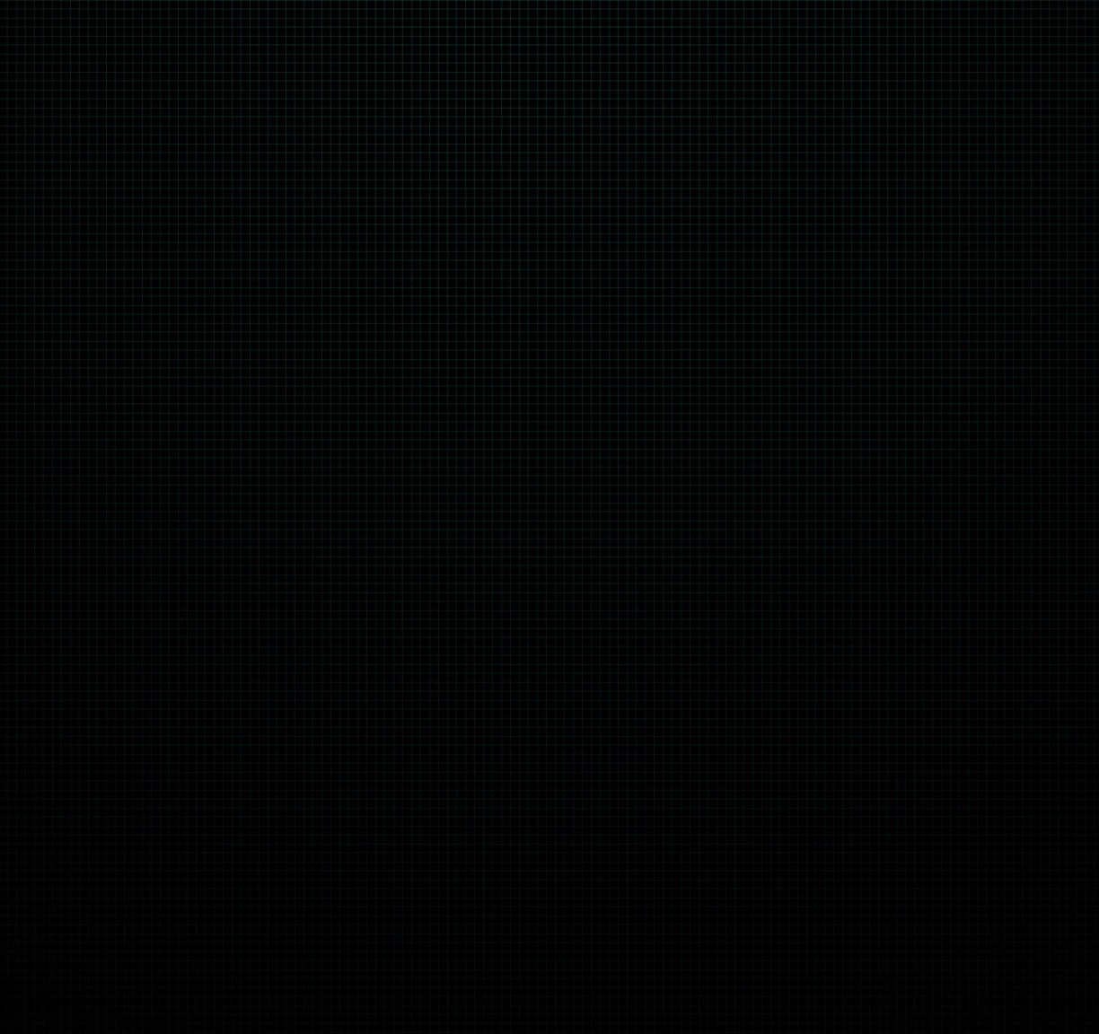
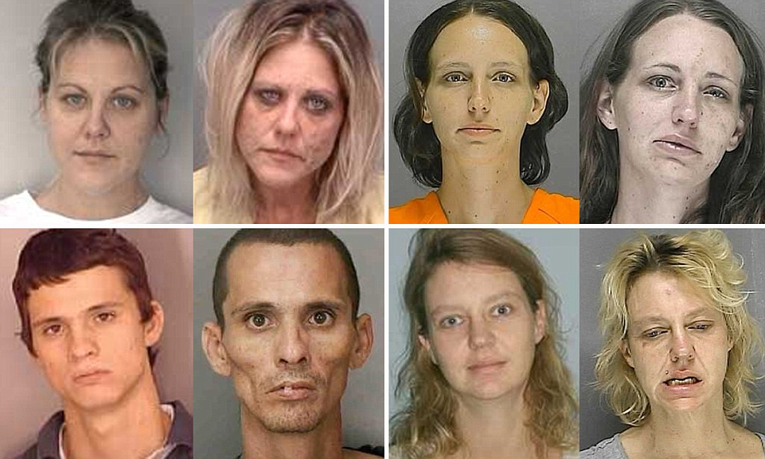
Человек начинает гнить изнутри, поражаются все важнейшие органы. Перестают нормально функционировать самые необходимые функции человеческого организма. Обычно наркоманы не доживают до 30 лет. Найти хоть какую-нибудь работу будет практически невозможно.
На главную

Slide 4
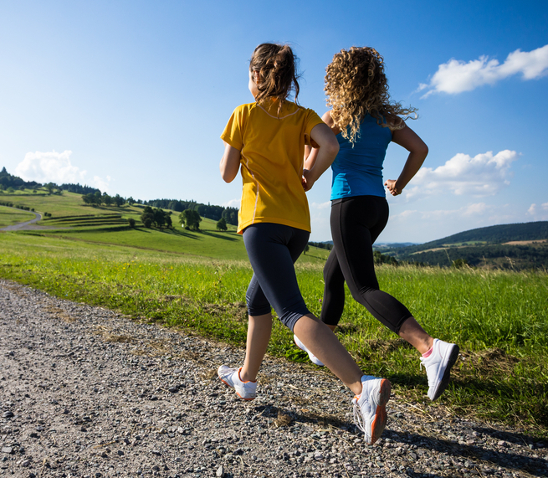

Не будь одним из зависимых, будь одним из свободных!
ТЫ разумный человек. Хорошо воспитан. У тебя есть цель в жизни.
Ты знаешь, чего хочешь и как это получить.
Так что, если тебе нужна жизнь без наркотиков – просто не пробуй. Не испытывай ни свою волю, ни своё здоровье.
Не играй в игру, в которой не бывает победителей.
ДАЛЕЕ

Slide 5

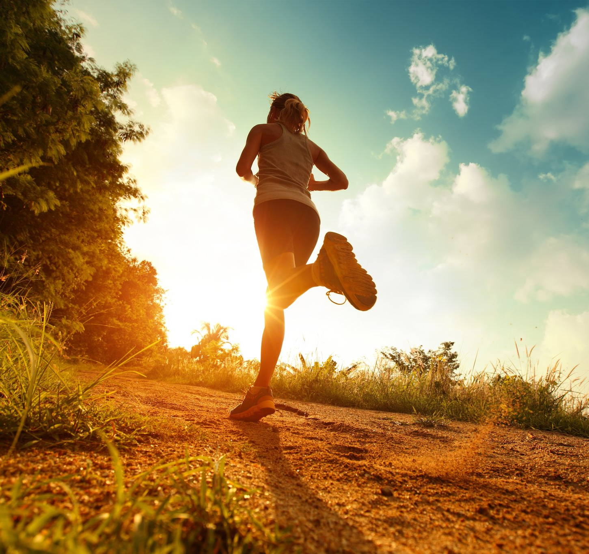
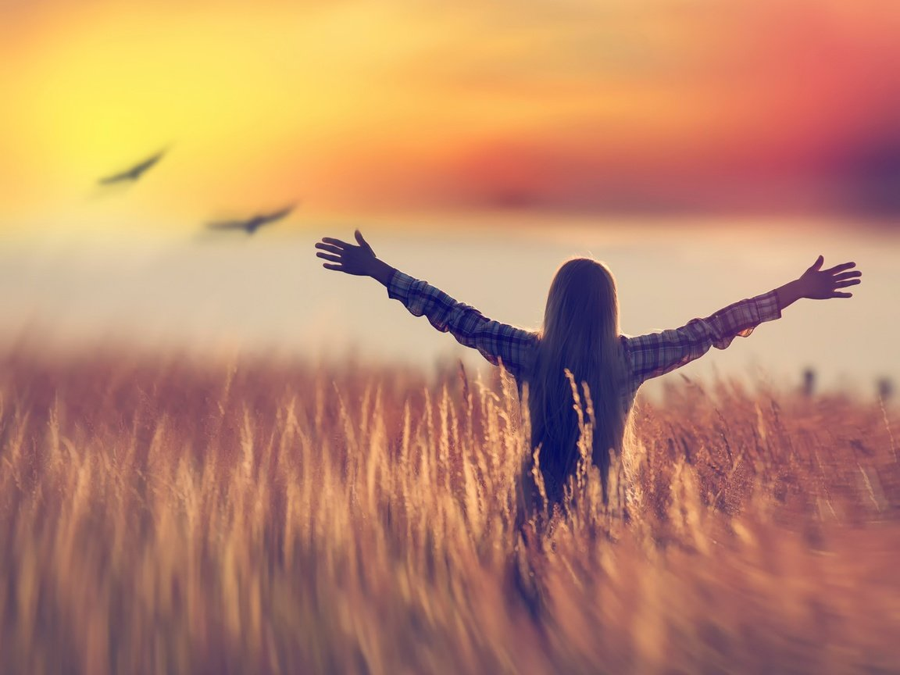
ЦЕНИ ТО ЧТО У ТЕБЯ ЕСТЬ
главная
Наркотики хороши, чтобы убежать от реальности, но реальность так богата, зачем от нее убегать?
Здоровый образ жизни – выбор современного человека.
С каждым днем о состоянии своего здоровья задумывается все больше людей.
Сейчас вести здоровый образ жизни модно.

